Slide 1
运筹学与最优化方法 第4章 一维搜索(One-dimensional Search)
刘绍辉
计算机科学与技术学院 哈尔滨工业大学
shliu@hit.edu.cn
2017年春季

Slide 2
第4章 一维搜索(One-dimensional Search)
精确求解
缩小区间(Narrowing interval)的精确一维搜索
近似求解

Slide 3
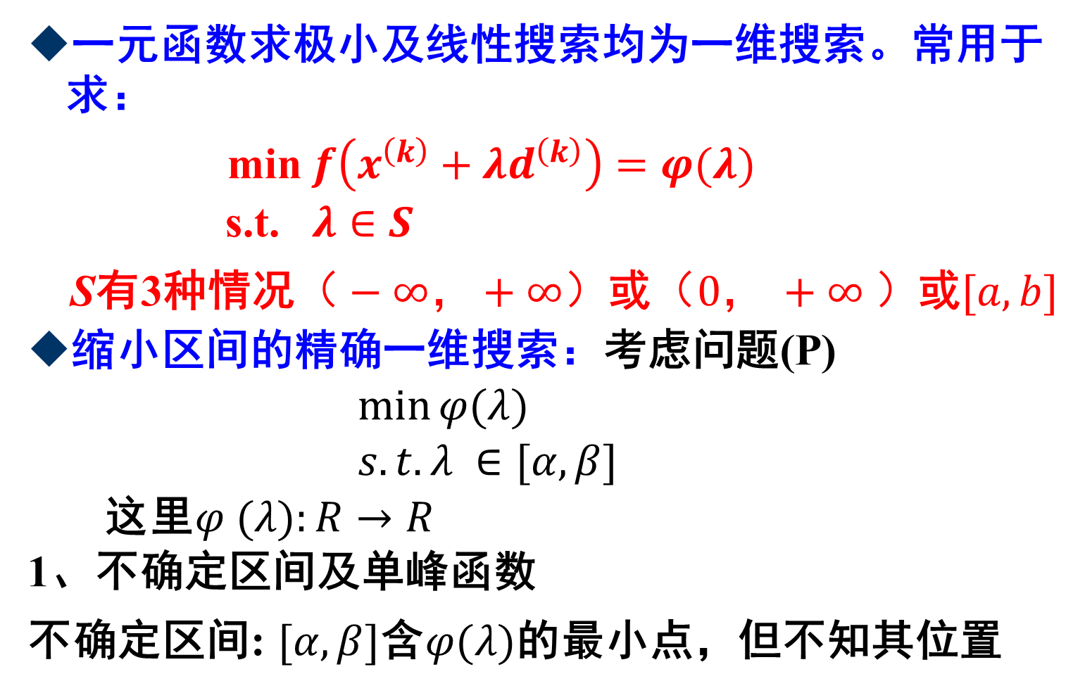
第4章 一维搜索(One-dimensional Search)
一元函数求极小及线性搜索均为一维搜索。常用于求：
min $f\left(x^{\left(k\right)}+λd^{\left(k\right)}\right)=φ(λ)$
s.t. $λ∈S$
S有3种情况$（−∞，+∞）$或$（0， +∞ ）$或$[a,b]$
缩小区间的精确一维搜索：考虑问题(P)
$min⁡φ(λ)$
$s.t. λ ∈[α, β]$
这里$φ (λ):R→R$
1、不确定区间及单峰函数
不确定区间: $[α, β]$含$φ(λ)$的最小点，但不知其位置

Slide 4
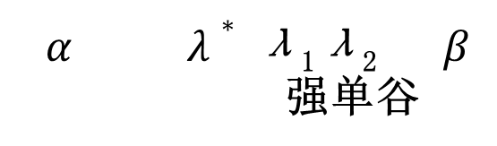
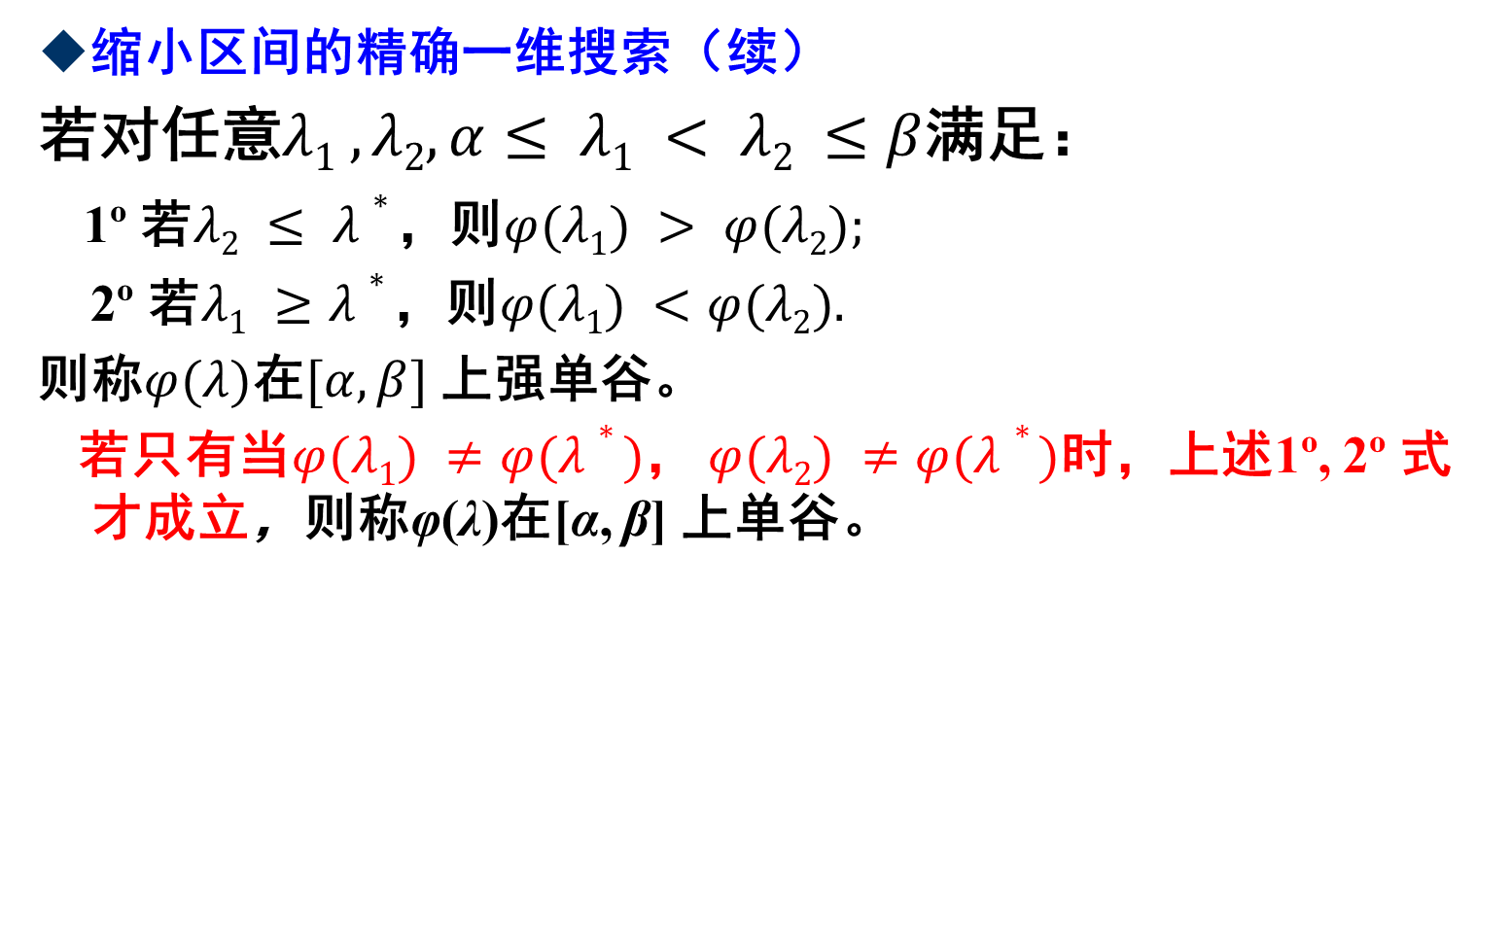
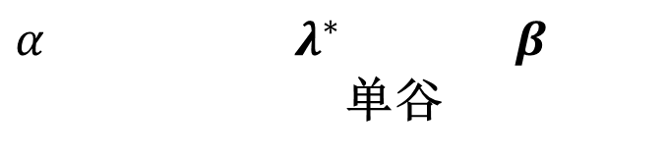
第4章 一维搜索(One-dimensional Search)
缩小区间的精确一维搜索（续）
若对任意$λ1 ,λ2, α≤ λ1 < λ2 ≤β$满足：
1º 若$λ2 ≤ λ∗$，则$φ(λ1) > φ(λ2);$
2º 若$λ1 ≥λ∗$ ，则$φ(λ1) <φ(λ2).$
则称$φ(λ)$在$[α, β]$上强单谷。
若只有当$φ(λ1) ≠φ(λ∗ )$， $φ(λ2) ≠φ(λ∗ )$时，上述1º, 2º 式才成立，则称φ(λ)在[α, β] 上单谷。
$α$ $λ∗$λ₁λ₂ $β$
强单谷
$α$ $λ^{∗} β$
单谷

Slide 5

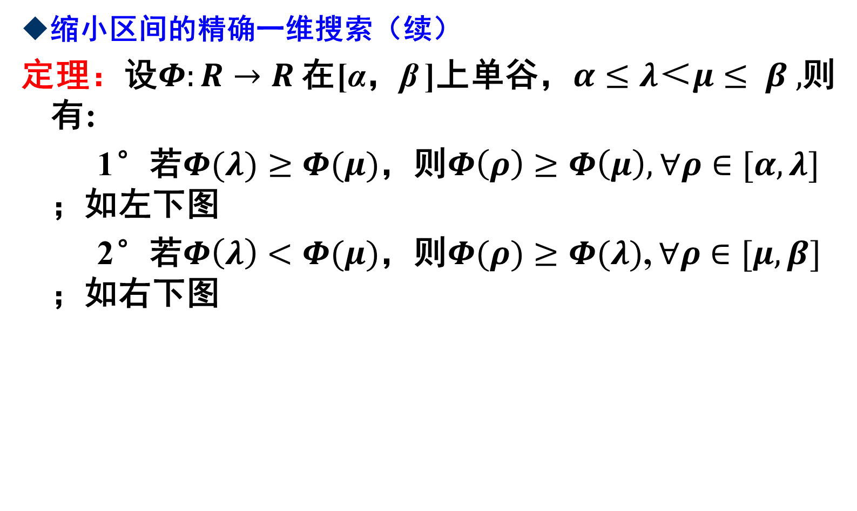

第4章 一维搜索(One-dimensional Search)
缩小区间的精确一维搜索（续）
定理：设$Φ:R→R$ 在[α，β ]上单谷，$α≤λ＜μ≤ β ,$则有:
1°若$Φ(λ)≥Φ(μ)$，则$Φ\left(ρ\right)≥Φ\left(μ\right),$ $∀ρ∈[α,λ]$；如左下图
2°若$Φ\left(λ\right)<Φ(μ)$，则$Φ(ρ)≥Φ(λ)$, $∀ρ∈[μ,β]$；如右下图
$α$ $λ$ $μ$ $β$
$α$ $λ$ $μ$ $β$

Slide 6

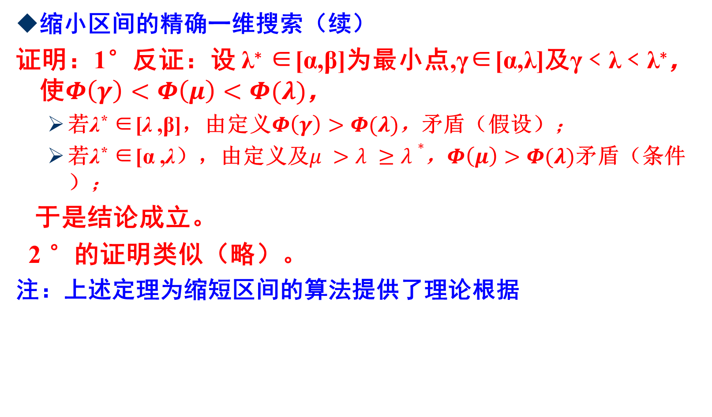

第4章 一维搜索(One-dimensional Search)
缩小区间的精确一维搜索（续）
证明：1°反证：设 λ∗ ∈[α,β]为最小点,γ∈[α,λ]及γ﹤λ﹤λ∗，使$Φ\left(γ\right)<Φ\left(μ\right)<Φ(λ)$，
若λ* ∈[λ ,β]，由定义$Φ\left(γ\right)>Φ(λ)$，矛盾（假设）；
若λ* ∈[α ,λ），由定义及$μ >λ ≥λ∗$，$Φ\left(μ\right)>Φ(λ)$矛盾（条件）；
于是结论成立。
2 °的证明类似（略）。
注：上述定理为缩短区间的算法提供了理论根据
$α$ $λ$ $μ$ $β$
$α$ $λ$ $μ$ $β$

Slide 7
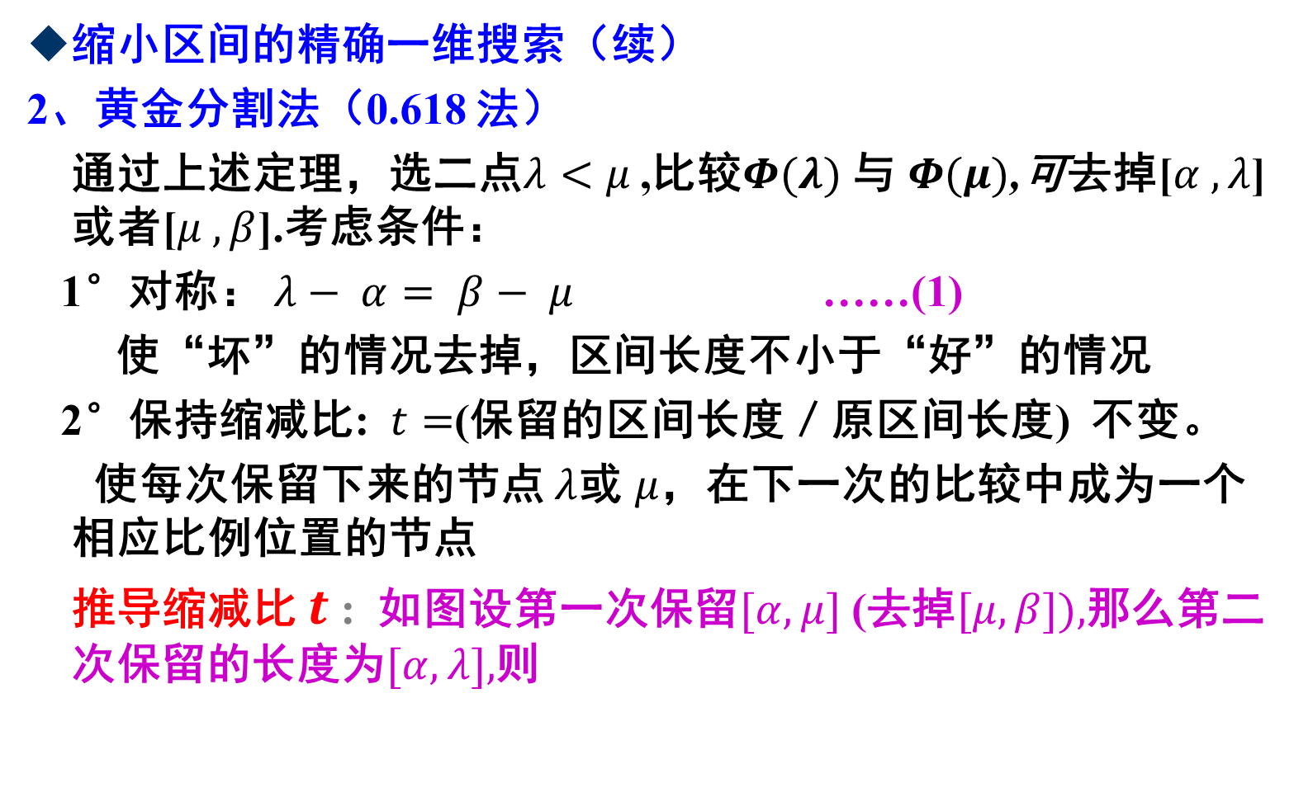


第4章 一维搜索(One-dimensional Search)
缩小区间的精确一维搜索（续）
2、黄金分割法（0.618 法）
通过上述定理，选二点$λ<μ$ ,比较$Φ(λ)$ 与 $Φ(μ)$,可去掉[$α ,λ$]或者[$μ ,β$].考虑条件：
1°对称： $λ− α= β− μ$……(1)
使“坏”的情况去掉，区间长度不小于“好”的情况
2°保持缩减比: $t=$(保留的区间长度／原区间长度) 不变。
使每次保留下来的节点 $λ$或 $μ$，在下一次的比较中成为一个相应比例位置的节点
推导缩减比 $t$ : 如图设第一次保留$[α, μ]$(去掉$[μ, β]),$那么第二次保留的长度为$[α, λ],$则
$$λ_{1}$$
$$μ_{1}$$
α λ μ β

Slide 8
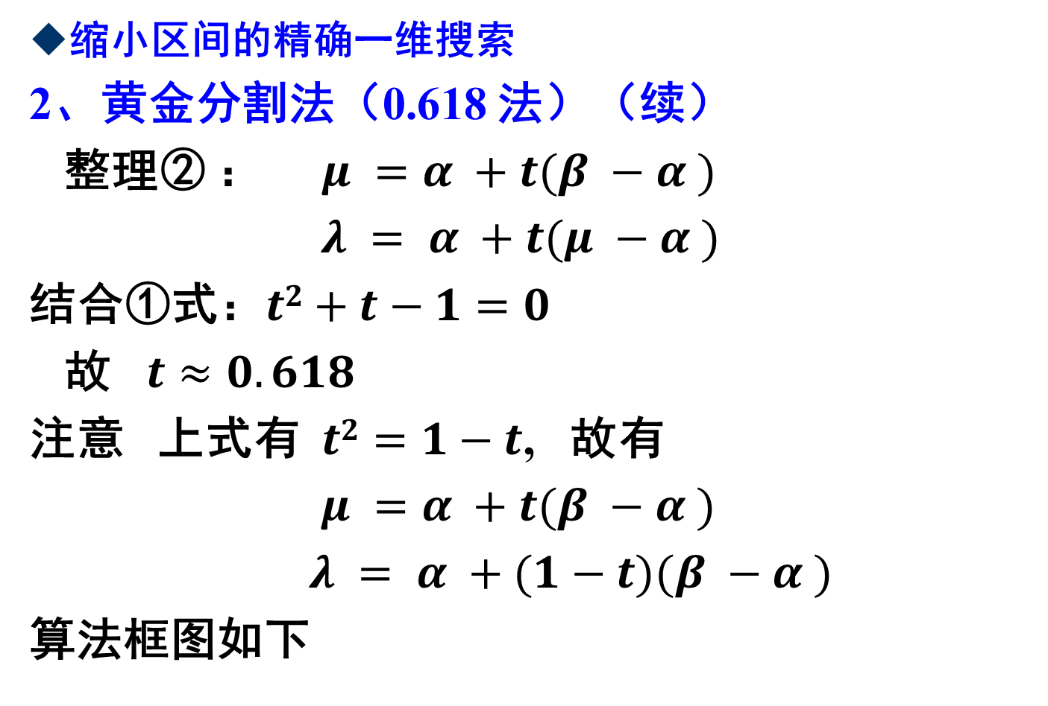
第4章 一维搜索(One-dimensional Search)
缩小区间的精确一维搜索
2、黄金分割法（0.618 法）（续）
整理② ： $μ =α +t(β −α )$
$λ = α +t(μ −α )$
结合①式：$t2+t−1=0$
故 $t≈0.618$
注意 上式有 $t2=1−t$, 故有
$μ =α +t(β −α )$
$λ = α +(1−t)(β −α )$
算法框图如下

Slide 9
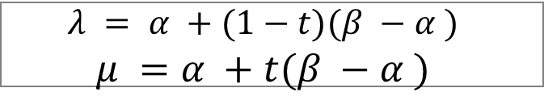
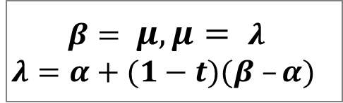
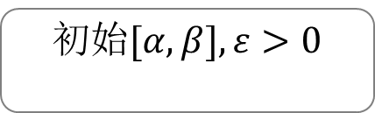
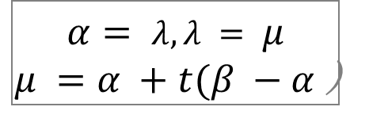


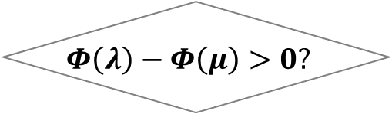




第4章 一维搜索(One-dimensional Search)
缩小区间的精确一维搜索 之黄金分割法（0.618 法）
初始$[α,β], ε>0$
$$λ = α +(1−t)(β −α )$$
$$μ =α +t(β −α )$$
yes
$$β −α <ε?$$
STOP$;$
$$λ∗=(α+β)/2$$
$$α λ μ β$$
No
$$β= μ, μ= λ$$
$$λ=α+(1−t)(β –α)$$
$μ β$
$$Φ\left(λ\right)−Φ\left(μ\right)>0?$$
No
yes
$$α= λ, λ = μ$$
$μ =α +t(β −α$)
$$α λ μ β$$
$$α λ$$

Slide 10
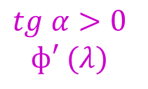
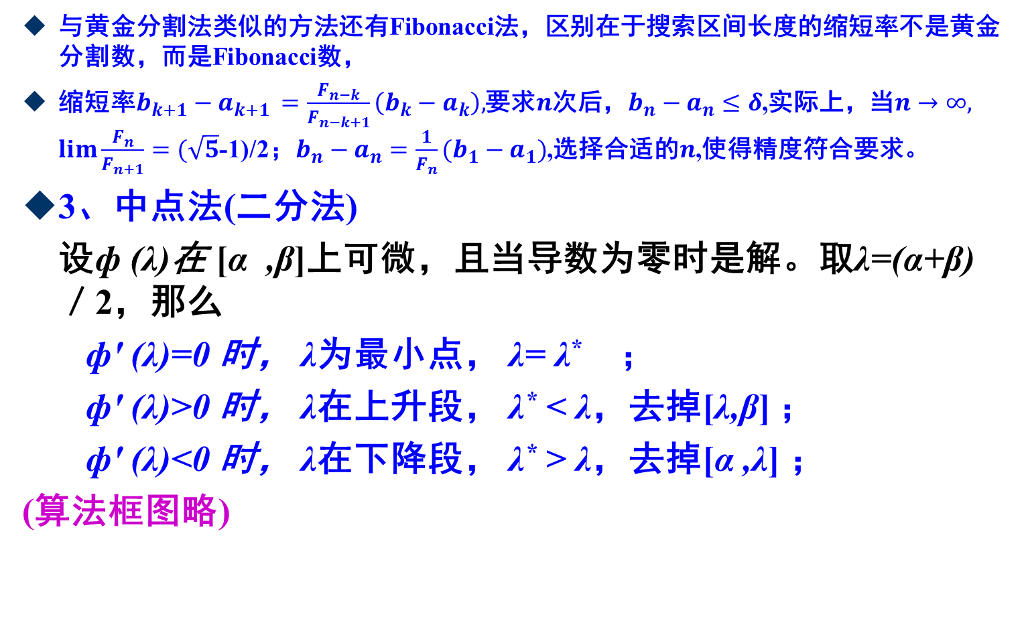
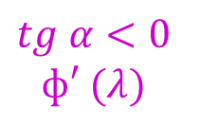
第4章 一维搜索(One-dimensional Search)
与黄金分割法类似的方法还有Fibonacci法，区别在于搜索区间长度的缩短率不是黄金分割数，而是Fibonacci数，
缩短率$b_{k+1}−a_{k+1 }=\frac{F_{n−k}}{F_{n−k+1}}\left(b_{k}−a_{k}\right),$要求$n$次后，$b_{n}−a_{n}≤δ$,实际上，当$n→∞,$ $lim\frac{F_{n}}{F_{n+1}}=(\sqrt{5}$-1)/2；$b_{n}−a_{n}=\frac{1}{F_{n}}(b_{1}−a_{1})$,选择合适的$n$,使得精度符合要求。
3、中点法(二分法)
设ф (λ)在 [α ,β]上可微，且当导数为零时是解。取λ=(α+β) ／2，那么
ф′ (λ)=0 时， λ为最小点， λ= λ* ；
ф′ (λ)>0 时， λ在上升段， λ* < λ，去掉[λ,β] ；
ф′ (λ)<0 时， λ在下降段， λ* > λ，去掉[α ,λ] ；
(算法框图略)
$$tg α<0$$
$$ф′ (λ)$$
$$tg α>0$$
$$ф′ (λ)$$
α
α
α λ β
α λ β

Slide 11
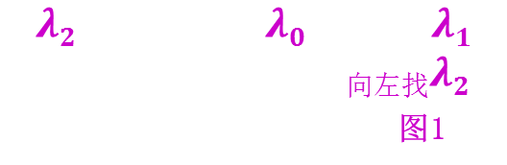
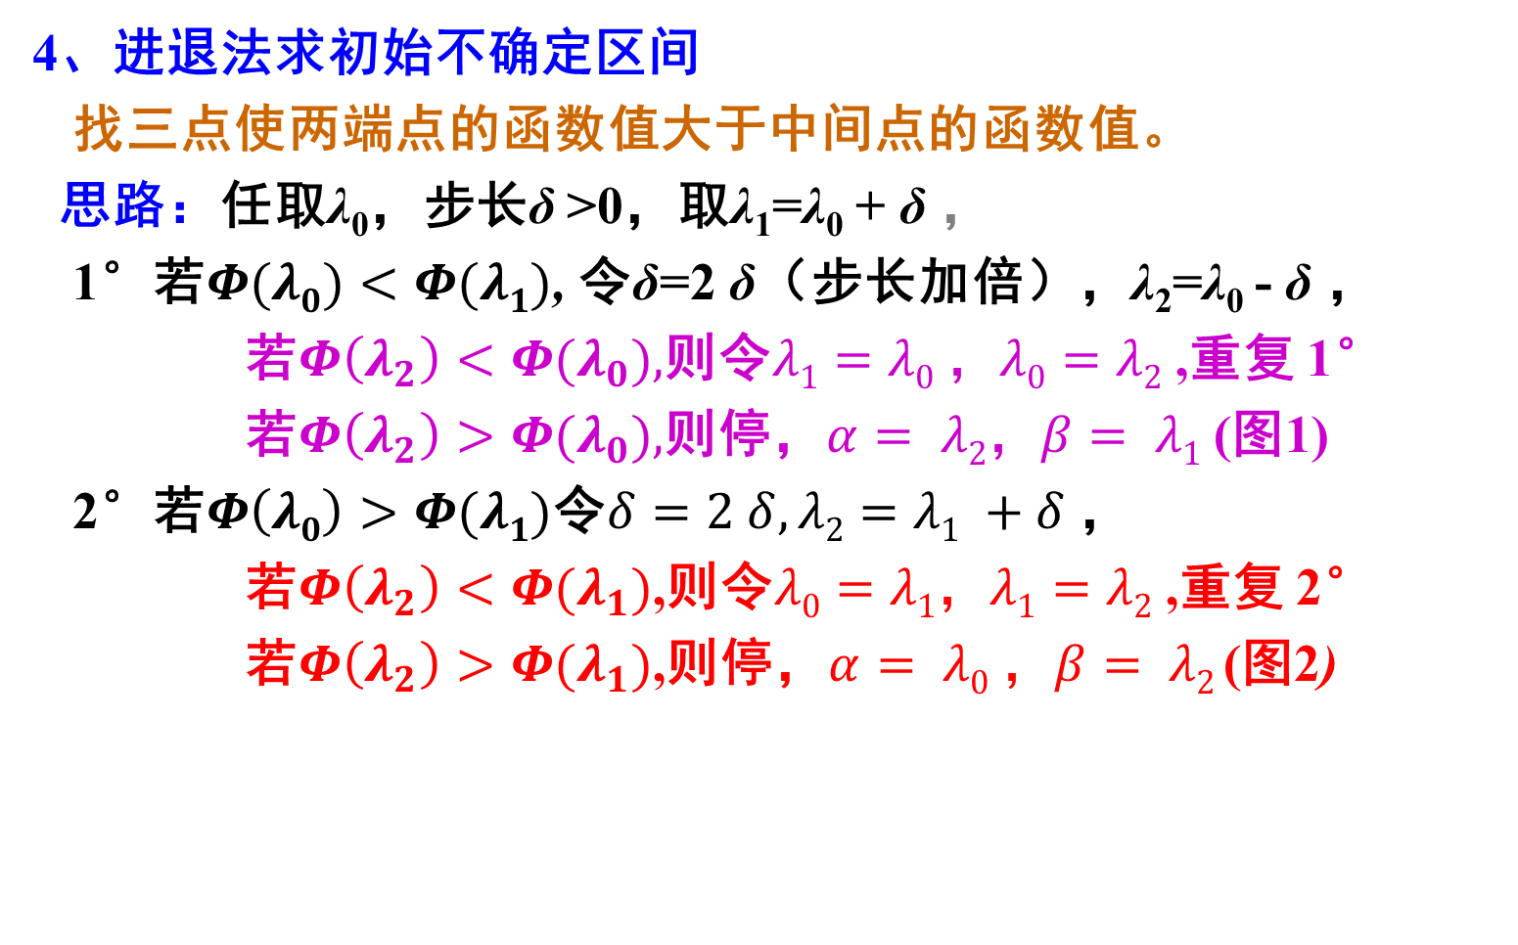
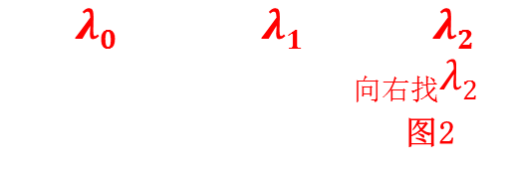
第4章 一维搜索(One-dimensional Search)
4、进退法求初始不确定区间
找三点使两端点的函数值大于中间点的函数值。
思路：任取λ₀，步长δ >0，取λ₁=λ₀ + δ ，
1°若$Φ(λ0)<Φ(λ1)$, 令δ=2 δ（步长加倍），λ₂=λ₀ - δ ，
若$Φ\left(λ_{2}\right)<Φ(λ_{0}),$则令$λ1=λ0 ，λ0=λ2$,重复 1°
若$Φ\left(λ_{2}\right)>Φ(λ_{0}),$则停，$α= λ2，β= λ1$(图1)
2°若$Φ\left(λ0\right)>Φ(λ1)$令$δ=2 δ, λ2=λ1 +δ$，
若$Φ\left(λ_{2}\right)<Φ(λ_{1})$,则令$λ0=λ1，λ1=λ2$,重复 2°
若$Φ\left(λ_{2}\right)>Φ(λ_{1})$,则停，$α= λ0 ，β= λ2$(图2)
$λ2$ $λ0$ $λ1$
_{向左找}$λ2$
_{图1}
$λ0 λ1 λ2$
_{向右找}$λ2$
图2

Slide 12
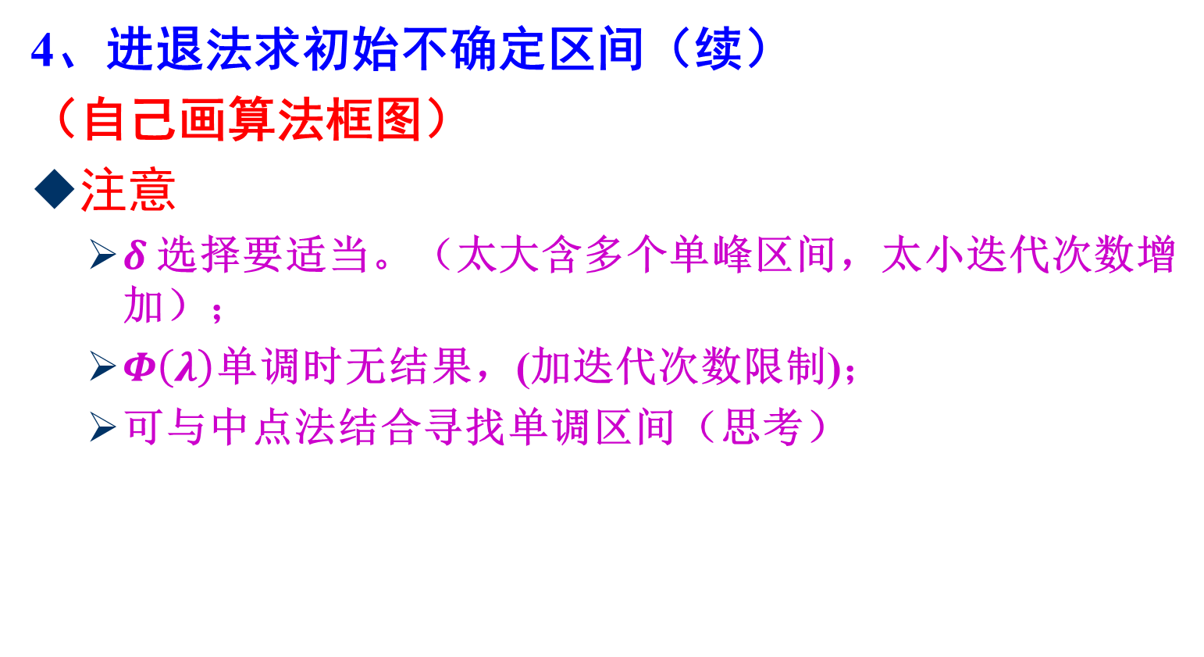
第4章 一维搜索(One-dimensional Search)
4、进退法求初始不确定区间（续）
（自己画算法框图）
注意
$δ$选择要适当。（太大含多个单峰区间，太小迭代次数增加）；
$Φ\left(λ\right)$单调时无结果，(加迭代次数限制)；
可与中点法结合寻找单调区间（思考）

Slide 13
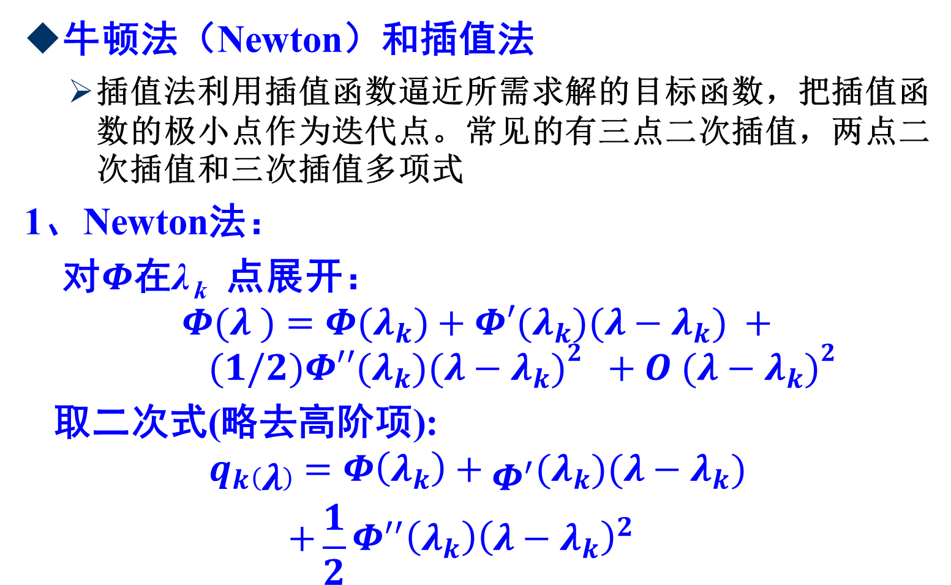
第4章 一维搜索-Newton和插值法
牛顿法（Newton）和插值法
插值法利用插值函数逼近所需求解的目标函数，把插值函数的极小点作为迭代点。常见的有三点二次插值，两点二次插值和三次插值多项式
1、Newton法：
对$Φ$在λ _{k} 点展开：
$$Φ(λ )=Φ(λ_{k})+Φ′(λ_{k})(λ−λ_{k}) +$$
$$(1/2)Φ′′(λ_{k})(λ−λ_{k})2 +O (λ−λ_{k})2$$
取二次式(略去高阶项):
$$q_{k}\left(λ\right)=Φ\left(λ_{k}\right)+Φ^{′}(λ_{k})(λ−λ_{k})$$
$$+\frac{1}{2}Φ^{′′}\left(λ_{k}\right){\left(λ−λ_{k}\right)}^{2}$$

Slide 14
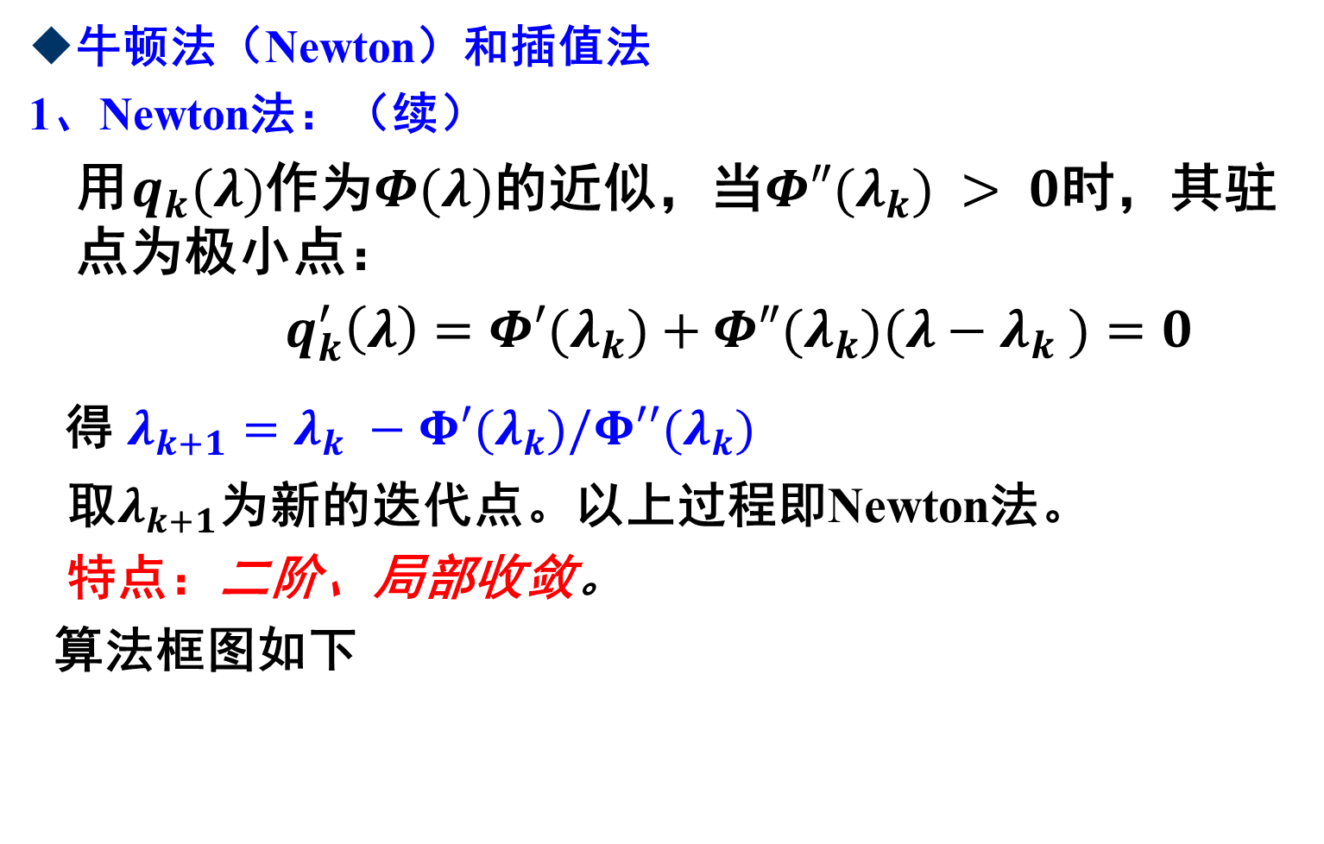
第4章 一维搜索-Newton和插值法
牛顿法（Newton）和插值法
1、Newton法：（续）
用$q_{k}(λ)$作为$Φ(λ)$的近似，当$Φ″(λ_{k}) > 0$时，其驻点为极小点：
$q_{k}^{′}\left(λ\right)=Φ′(λ_{k})+Φ″(λ_{k})(λ−λ_{k} )=0$
得 $λ_{k+1}=λ_{k} −Φ′(λ_{k})/Φ′′(λ_{k})$
取$λ_{k+1}$为新的迭代点。以上过程即Newton法。
特点：二阶、局部收敛。
算法框图如下

Slide 15

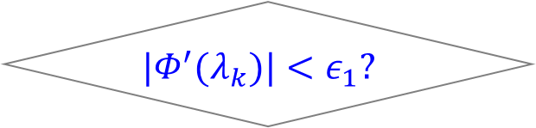

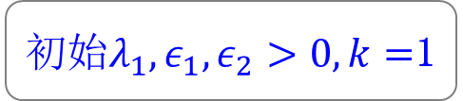
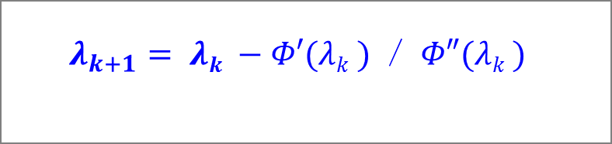
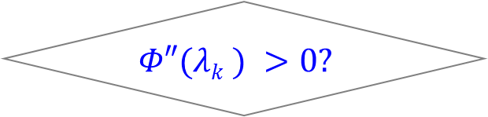

第4章 一维搜索-Newton和插值法
Newton法算法框图：
初始$λ_{1},ε_{1},ε_{2}>0,k=$1
$$|Φ^{′}(λ_{k})|<ε_{1}?$$
Y
停；解$λk$
N
N
$$Φ″(λk ) >0?$$
停，失败
$$k=k+1$$
Y
Y
$$λ_{k+1}= λk −Φ′(λk ) ／ Φ″(λk )$$
$$| λk +1−λk |< ε2$$
N

Slide 16
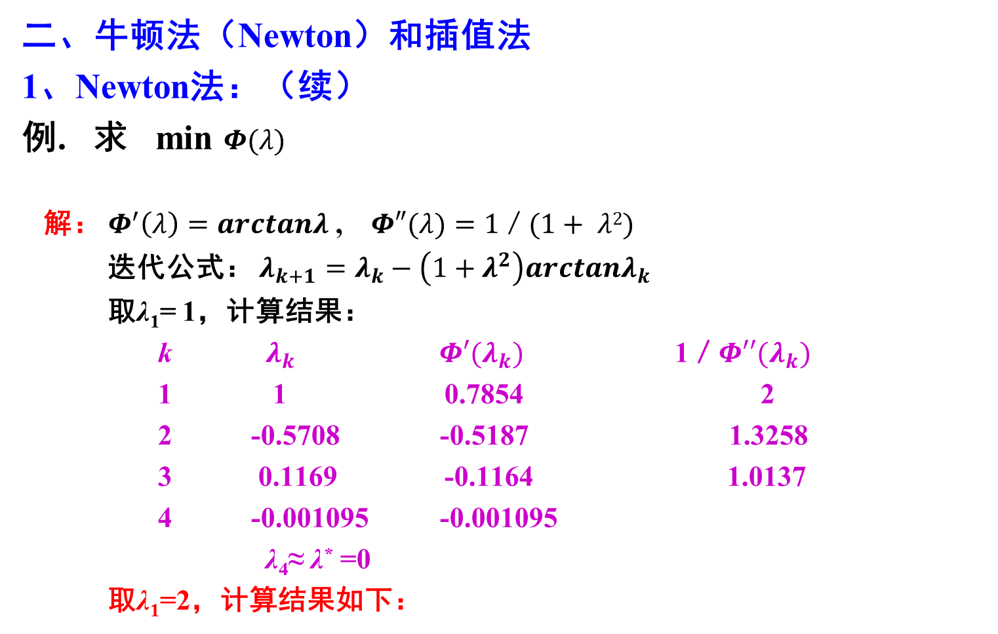
第4章 一维搜索-Newton和插值法
二、牛顿法（Newton）和插值法
1、Newton法：（续）
例. 求 min $Φ(λ)$
解： $Φ^{′}\left(λ\right)=arctanλ$, $Φ″(λ)=1／(1+ λ2)$
迭代公式： $λ_{k+1}=λ_{k}−\left(1+λ^{2}\right)arctanλ_{k}$
取λ₁= 1，计算结果：
k $λ_{k}$ $Φ′(λ_{k})$ 1／$Φ′′(λ_{k})$
1 1 0.7854 2
2 -0.5708 -0.5187 1.3258
3 0.1169 -0.1164 1.0137
4 -0.001095 -0.001095
λ₄≈ λ* =0
取λ₁=2，计算结果如下：

Slide 17
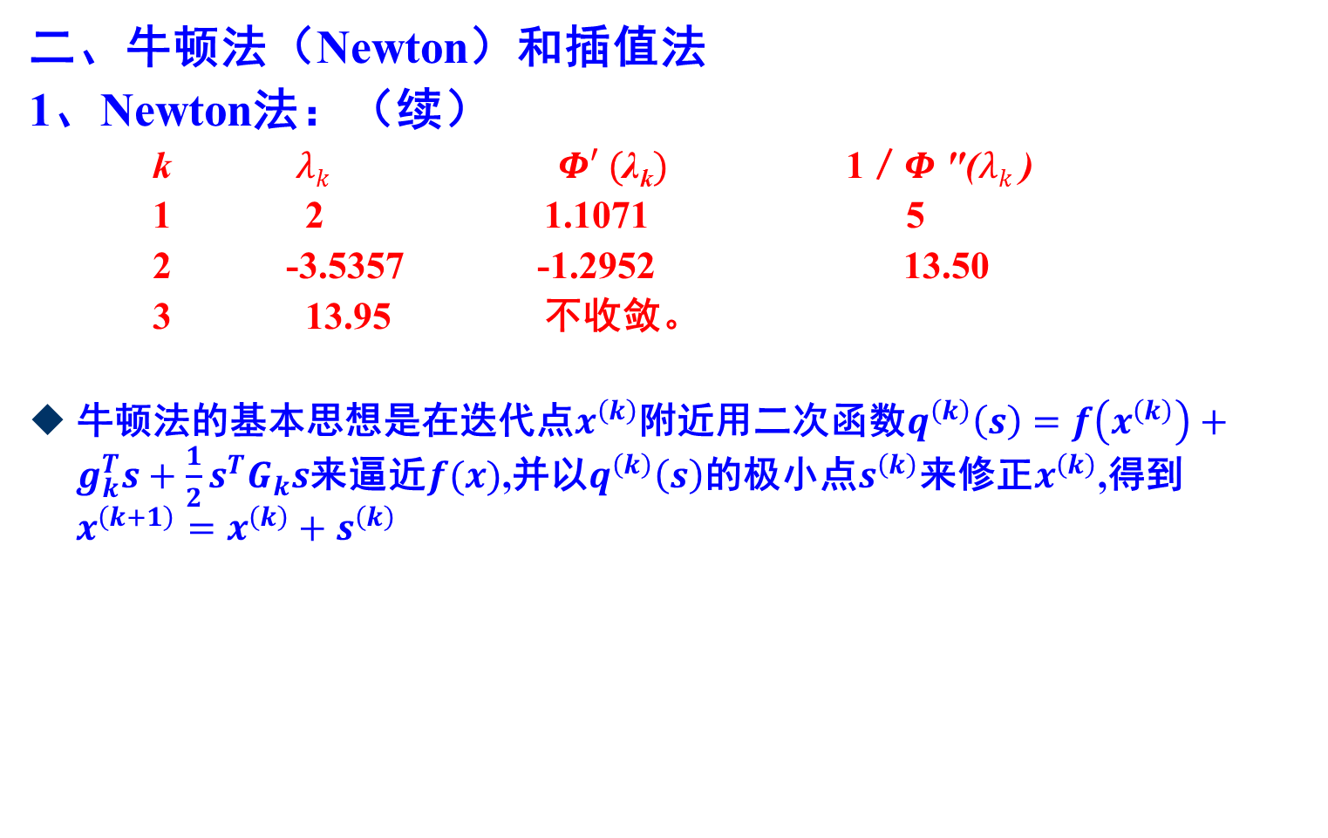
第4章 一维搜索-Newton和插值法
二、牛顿法（Newton）和插值法
1、Newton法：（续）
k $λk Φ′ ($λ_{k}$)$1／$Φ$″($λk$ )
1 2 1.1071 5
2 -3.5357 -1.2952 13.50
3 13.95 不收敛。
牛顿法的基本思想是在迭代点$x^{\left(k\right)}$附近用二次函数$q^{\left(k\right)}\left(s\right)=f\left(x^{\left(k\right)}\right)+g_{k}^{T}s+\frac{1}{2}s^{T}G_{k}s$来逼近$f(x)$,并以$q^{\left(k\right)}\left(s\right)$的极小点$s^{\left(k\right)}$来修正$x^{\left(k\right)}$,得到$x^{\left(k+1\right)}=x^{\left(k\right)}+s^{\left(k\right)}$

Slide 18
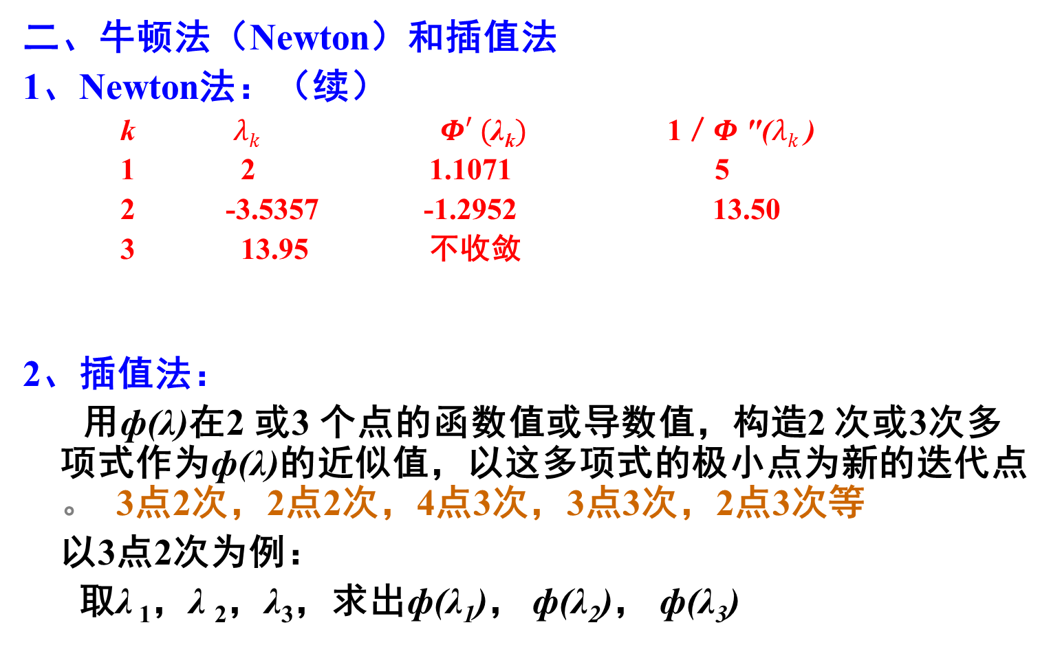
第4章 一维搜索-Newton和插值法
二、牛顿法（Newton）和插值法
1、Newton法：（续）
k $λk Φ′ ($λ_{k}$)$1／$Φ$″($λk$ )
1 2 1.1071 5
2 -3.5357 -1.2952 13.50
3 13.95 不收敛
2、插值法：
用ф(λ)在2 或3 个点的函数值或导数值，构造2 次或3次多项式作为ф(λ)的近似值，以这多项式的极小点为新的迭代点。 3点2次，2点2次，4点3次，3点3次，2点3次等
以3点2次为例：
取λ ₁，λ ₂，λ₃，求出ф(λ₁)， ф(λ₂)， ф(λ₃)

Slide 19
第4章 一维搜索-Newton和插值法
牛顿法（Newton）和插值法
2、插值法：（续）
设二次插值多项式：aλ² +bλ +c= ф(λ)
aλ₁² +bλ₁ +c= ф(λ₁)
aλ₂² +bλ₂ +c= ф(λ₂)
aλ₃² +bλ₃ +c= ф(λ₃) 解得a,b

Slide 20
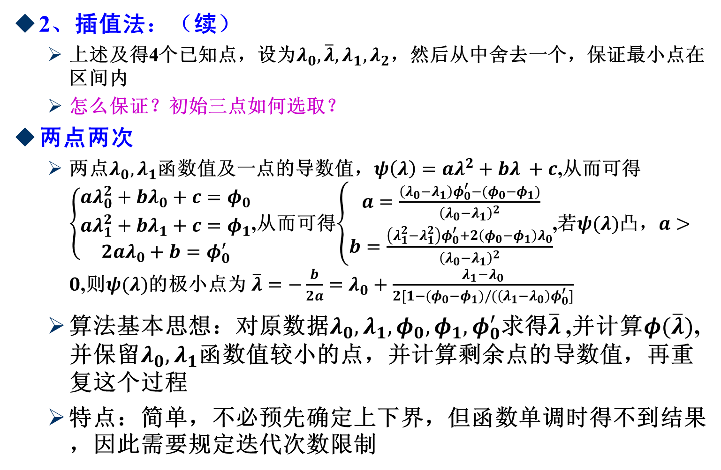
第4章 一维搜索-Newton和插值法
2、插值法：（续）
上述及得4个已知点，设为$λ_{0},\overline{λ},λ_{1},λ_{2}$，然后从中舍去一个，保证最小点在区间内
怎么保证？初始三点如何选取？
两点两次
两点$λ_{0},λ_{1}$函数值及一点的导数值，$ψ\left(λ\right)=aλ_{}^{2}+bλ_{ }+c$,从而可得$\left\{\begin{aligned}aλ_{0}^{2}+bλ_{0}+c=φ_{0} \\ aλ_{1}^{2}+bλ_{1}+c=φ_{1} \\ 2aλ_{0}+b=φ_{0}^{′}\end{aligned}\right.$,从而可得$\left\{\begin{aligned}a=\frac{\left(λ_{0}−λ_{1}\right)φ_{0}^{′}−(φ_{0}−φ_{1})}{{\left(λ_{0}−λ_{1}\right)}^{2}} \\ b=\frac{\left(λ_{1}^{2}−λ_{1}^{2}\right)φ_{0}^{′}+2\left(φ_{0}−φ_{1}\right)λ_{0}}{{\left(λ_{0}−λ_{1}\right)}^{2}}\end{aligned}\right.$,若$ψ(λ)$凸，$a>0$,则$ψ(λ)$的极小点为$\overline{λ}=−\frac{b}{2a}=λ_{0}+\frac{λ_{1}−λ_{0}}{2[1−(φ_{0}−φ_{1})/(\left(λ_{1}−λ_{0}\right)φ_{0}^{′}]}$
算法基本思想：对原数据$λ_{0},λ_{1},φ_{0},φ_{1},φ_{0}^{′}$求得$\overline{λ}$ ,并计算$φ(\overline{λ})$,并保留$λ_{0},λ_{1}$函数值较小的点，并计算剩余点的导数值，再重复这个过程
特点：简单，不必预先确定上下界，但函数单调时得不到结果，因此需要规定迭代次数限制

Slide 21
第4章 一维搜索-Newton和插值法
三次插值：四个参数
因此需要四个条件：可以是四个点，3点加一点的导数值，2点加两点导数值
实用中，特别对单变量问题求最小点时，利用上面的方法相互配合，会收到较好的结果
总体来说，精确一维搜索需要花费很大的工作量，特别是当迭代点远离问题的解的时候，精确求解一个一维子问题通常不是十分有效
实际上，牛顿法和拟牛顿法的收敛速度并不依赖于精确一维搜索，因此只要保证目标函数值每一步都有满意的下降，这样可以大大节省工作量

Slide 22
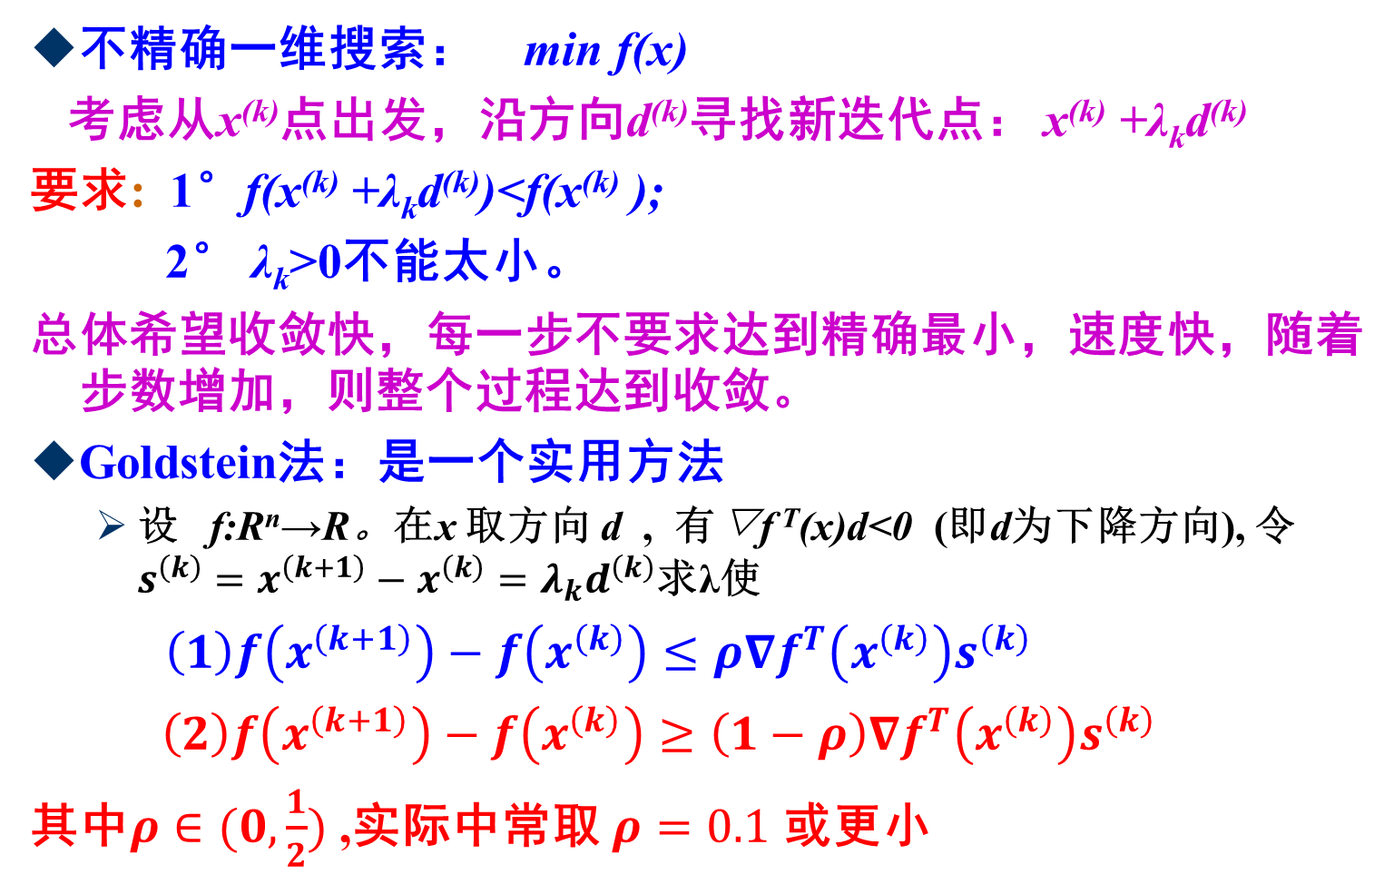
第4章 一维搜索-不精确搜索
不精确一维搜索： min f(x)
考虑从x^{(k)}点出发，沿方向d^{(k)}寻找新迭代点： x^{(k)} +λ_{k}d^{(k)}
要求: 1°f(x^{(k)} +λ_{k}d^{(k)})<f(x^{(k)} );
2° λ_{k}>0不能太小。
总体希望收敛快，每一步不要求达到精确最小，速度快，随着步数增加，则整个过程达到收敛。
Goldstein法：是一个实用方法
设 f:R^{n}→R。在x 取方向 d , 有▽f ^{T}(x)d<0 (即d为下降方向), 令$s^{\left(k\right)}=x^{\left(k+1\right)}−x^{\left(k\right)}=λ_{k}d^{\left(k\right)}$求λ使
$\left(1\right)f\left(x^{\left(k+1\right)}\right)−f\left(x^{\left(k\right)}\right)≤ρ∇f^{T}\left(x^{\left(k\right)}\right)s^{\left(k\right)}$
$\left(2\right)f\left(x^{\left(k+1\right)}\right)−f\left(x^{\left(k\right)}\right)≥\left(1−ρ\right){∇f}^{T}\left(x^{\left(k\right)}\right)s^{\left(k\right)}$
其中$ρ∈(0,\frac{1}{2})$ ,实际中常取 $ρ=0.1$ 或更小
思考这两个条件的意义？

Slide 23

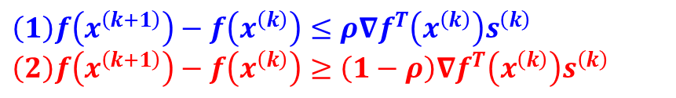




第4章 一维搜索-不精确搜索
不精确一维搜索(续)
$$\left(1\right)f\left(x^{\left(k+1\right)}\right)−f\left(x^{\left(k\right)}\right)≤ρ∇f^{T}\left(x^{\left(k\right)}\right)s^{\left(k\right)}$$
$$\left(2\right)f\left(x^{\left(k+1\right)}\right)−f\left(x^{\left(k\right)}\right)≥\left(1−ρ\right){∇f}^{T}\left(x^{\left(k\right)}\right)s^{\left(k\right)}$$
$$f$$
$$y=f\left(x^{\left(k\right)}\right)+ρ∇f^{T}\left(x^{\left(k\right)}\right)d^{\left(k\right)}λ$$
$$f\left(x^{\left(k\right)}+λd^{\left(k\right)}\right)$$
可接受范围
可接受范围
$$λ$$
$$y=f\left(x^{\left(k\right)}\right)+\left(1−ρ\right){∇f}^{T}\left(x^{\left(k\right)}\right)d^{\left(k\right)}λ$$

Slide 24
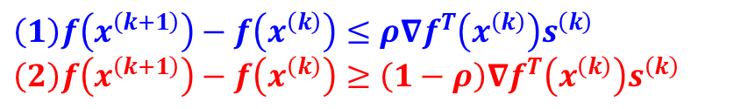
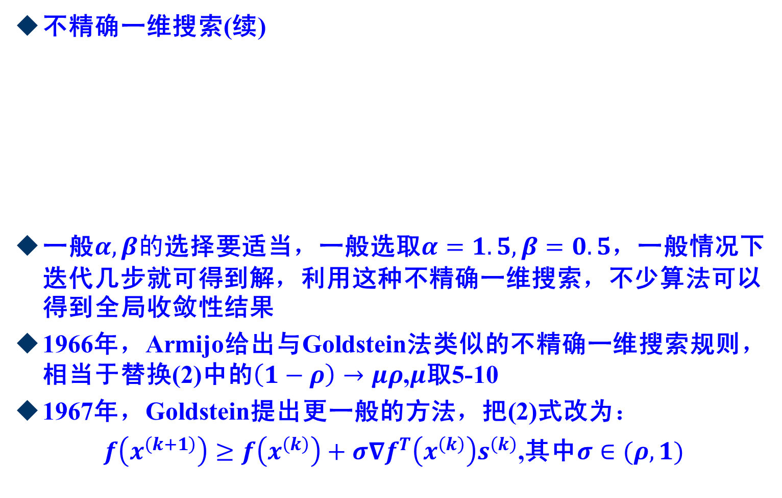



第4章 一维搜索-不精确搜索
$$\left(1\right)f\left(x^{\left(k+1\right)}\right)−f\left(x^{\left(k\right)}\right)≤ρ∇f^{T}\left(x^{\left(k\right)}\right)s^{\left(k\right)}$$
$$\left(2\right)f\left(x^{\left(k+1\right)}\right)−f\left(x^{\left(k\right)}\right)≥\left(1−ρ\right){∇f}^{T}\left(x^{\left(k\right)}\right)s^{\left(k\right)}$$
不精确一维搜索(续)
一般$α,β的$选择要适当，一般选取$α=1.5,β=0.5$，一般情况下迭代几步就可得到解，利用这种不精确一维搜索，不少算法可以得到全局收敛性结果
1966年，Armijo给出与Goldstein法类似的不精确一维搜索规则，相当于替换(2)中的$\left(1−ρ\right)→μρ$,$μ$取5-10
1967年，Goldstein提出更一般的方法，把(2)式改为：
$f\left(x^{\left(k+1\right)}\right)≥f\left(x^{\left(k\right)}\right)+σ{∇f}^{T}\left(x^{\left(k\right)}\right)s^{\left(k\right)}$,其中$σ∈(ρ,1)$
$ρ∈\left(0,\frac{1}{2}\right),λ∈(0,λ_{\max{ }})$，$α>1$(步长增大系数)，$β<1(步长缩短系数)$
(1)是否成立？
No
$$λ=βλ$$
Yes
$$λ=αλ$$
No
(2)是否成立？
Yes
停:$λ_{k}=λ$

Slide 25
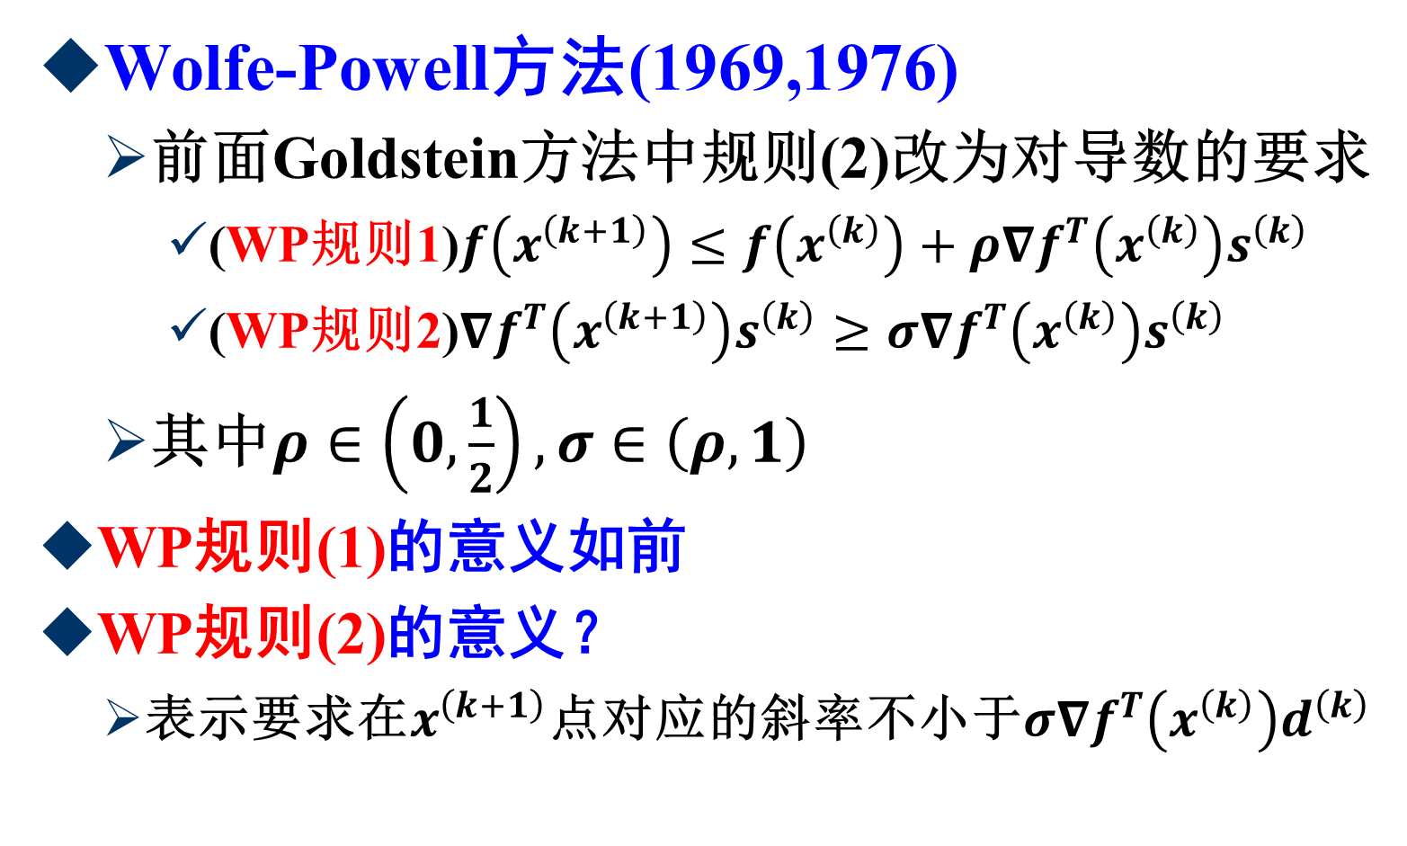
第4章 一维搜索-不精确搜索
Wolfe-Powell方法(1969,1976)
前面Goldstein方法中规则(2)改为对导数的要求
(WP规则1)$f\left(x^{\left(k+1\right)}\right)≤f\left(x^{\left(k\right)}\right)+ρ{∇f}^{T}\left(x^{\left(k\right)}\right)s^{\left(k\right)}$
(WP规则2)${∇f}^{T}\left(x^{\left(k+1\right)}\right)s^{\left(k\right)}≥σ{∇f}^{T}\left(x^{\left(k\right)}\right)s^{\left(k\right)}$
其中$ρ∈\left(0,\frac{1}{2}\right),σ∈\left(ρ,1\right)$
WP规则(1)的意义如前
WP规则(2)的意义？
表示要求在$x^{\left(k+1\right)}$点对应的斜率不小于$σ{∇f}^{T}\left(x^{\left(k\right)}\right)d^{\left(k\right)}$

Slide 26







第4章 一维搜索-不精确搜索
图示
$$f\left(x^{\left(k\right)}\right)$$
斜率$β=σ∇f^{T}(x^{\left(k+1\right)})d^{\left(k\right)}$
$$y=f\left(x^{\left(k\right)}\right)+ρ∇f^{T}\left(x^{\left(k\right)}\right)d^{\left(k\right)}λ$$
$$f\left(x^{\left(k\right)}+λd^{\left(k\right)}\right)$$
$$β$$
$$β$$
可接受范围
可接受范围
$$λ$$

Slide 27
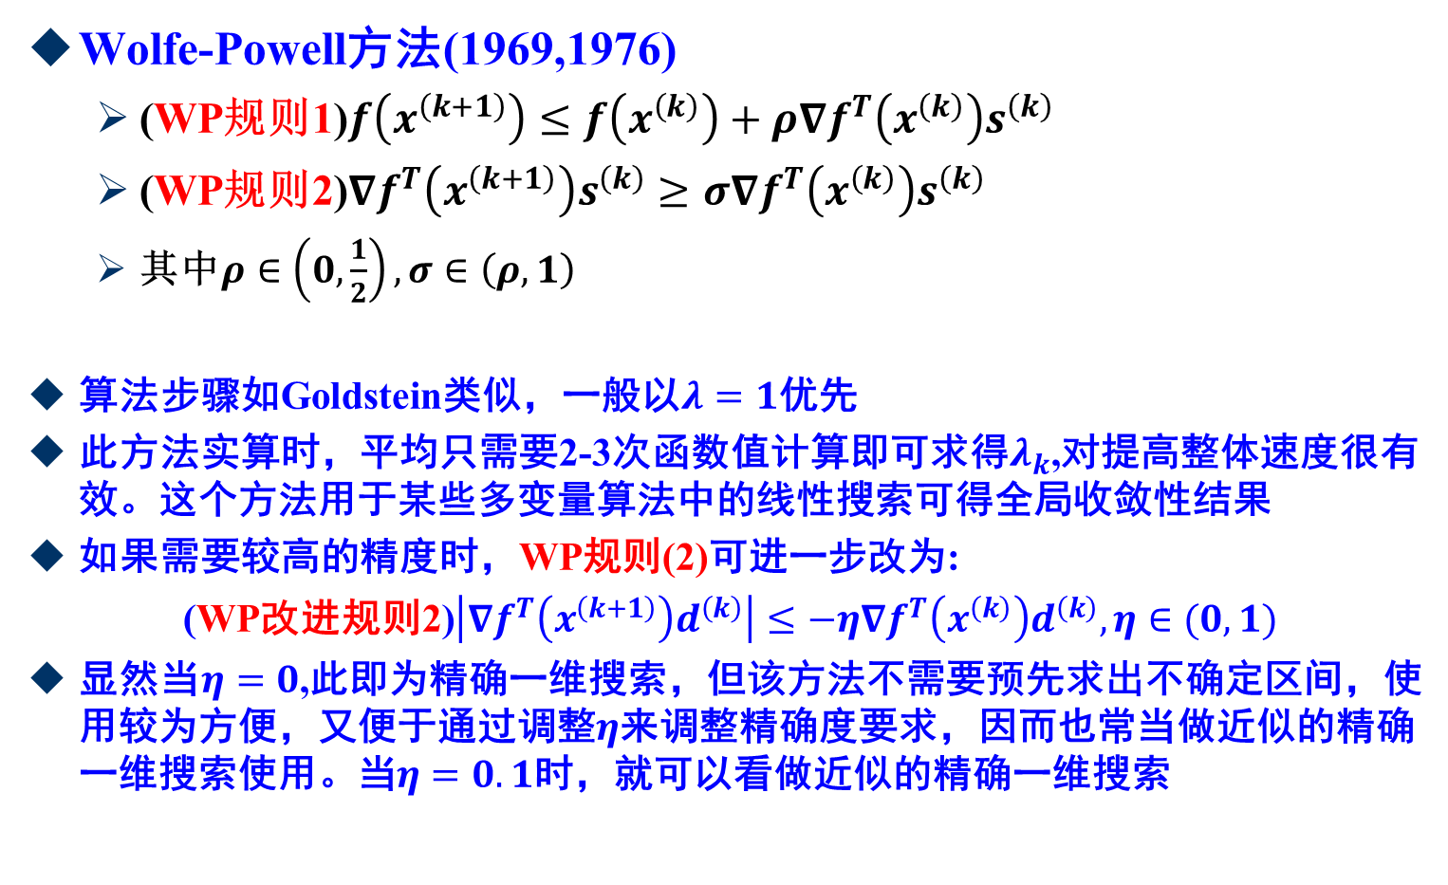
第4章 一维搜索-不精确搜索
Wolfe-Powell方法(1969,1976)
(WP规则1)$f\left(x^{\left(k+1\right)}\right)≤f\left(x^{\left(k\right)}\right)+ρ{∇f}^{T}\left(x^{\left(k\right)}\right)s^{\left(k\right)}$
(WP规则2)${∇f}^{T}\left(x^{\left(k+1\right)}\right)s^{\left(k\right)}≥σ{∇f}^{T}\left(x^{\left(k\right)}\right)s^{\left(k\right)}$
其中$ρ∈\left(0,\frac{1}{2}\right),σ∈\left(ρ,1\right)$
算法步骤如Goldstein类似，一般以$λ=1$优先
此方法实算时，平均只需要2-3次函数值计算即可求得$λ_{k}$,对提高整体速度很有效。这个方法用于某些多变量算法中的线性搜索可得全局收敛性结果
如果需要较高的精度时，WP规则(2)可进一步改为:
(WP改进规则2)$\left|{∇f}^{T}\left(x^{\left(k+1\right)}\right)d^{\left(k\right)}\right|≤−η{∇f}^{T}\left(x^{\left(k\right)}\right)d^{\left(k\right)}, η∈(0,1)$
显然当$η=0$,此即为精确一维搜索，但该方法不需要预先求出不确定区间，使用较为方便，又便于通过调整$η$来调整精确度要求，因而也常当做近似的精确一维搜索使用。当$η=0.1$时，就可以看做近似的精确一维搜索

Slide 28
第4章 一维搜索-结束
一维搜索
精确一维搜索
没有利用导数信息
黄金分割方法
斐波那契方法
利用导数信息
Newton法
插值法
近似一维搜索
Goldstein法、Armijo
Wolfe-Powell方法
一般2-3步找到

